Slide 1
Client 사이트 맵 예상도
메인
로그인
회원가입
마이페이지
도서조회
(list)
고객센터
프로모션
자주묻는질문
주문목록
쿠폰
배송상태를
주문목록에서 따로 뺄지 고민…
상세보기
문의내역, 접수
할인
교환/환불
결제
(바로구매)
문의 접수
교환/환불 신청을
문의에서 따로 뺄지 고민…
쿠폰,
포인트
문의 내역
Ebook read
라이브러리
회원정보
장바구니

Slide 2
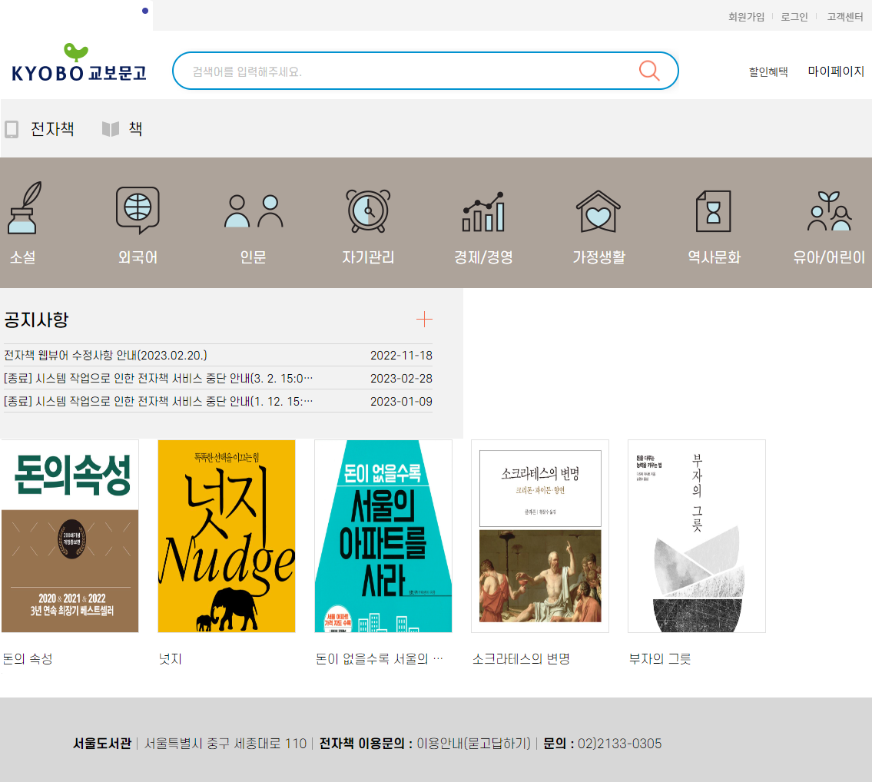
메인페이지

Slide 3
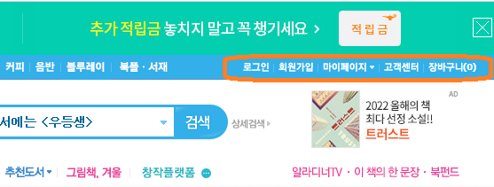
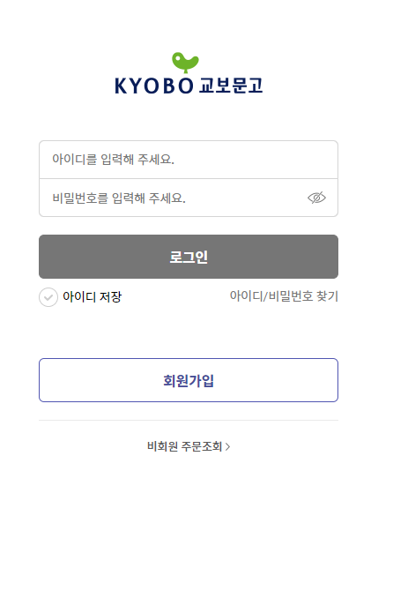
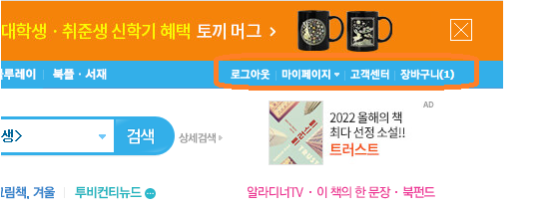
1. 로그인
로그인 성공시 1. 메인페이지로 이동
2. 우상단의 정보가 바뀜

Slide 4
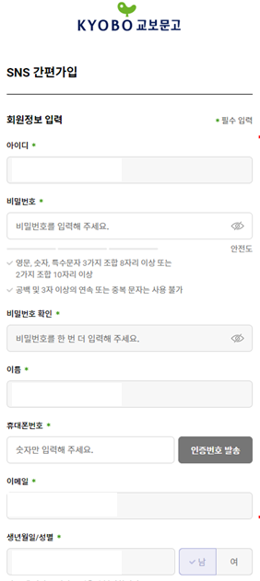
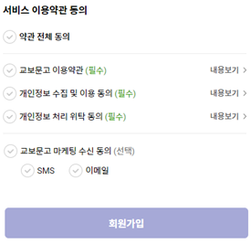
2. 회원가입
회원가입에 필요한 기본 정보
+ 서비스 약관 동의
회원가입 성공 시
1. 성공 창으로 이동
2. 실패 시 경고

Slide 5
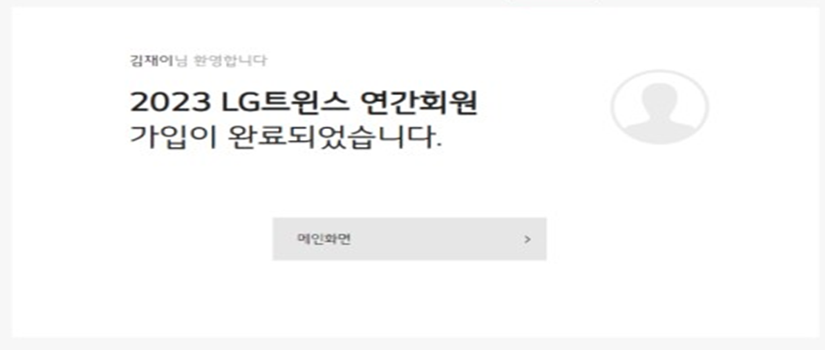
2. 회원가입완료
회원가입을 완료하면 완료됨을 알리는 화면
클릭 시 메인화면으로 이동

Slide 6
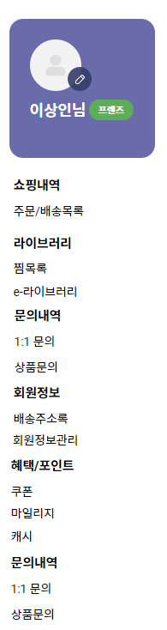
3. 마이페이지
마이페이지 x
주문목록 o
문의내역, 접수 o
쿠폰,
포인트 x
ebook
e라이브러리 o
회원정보 x
장바구니 o
좌측 사이드바

Slide 7
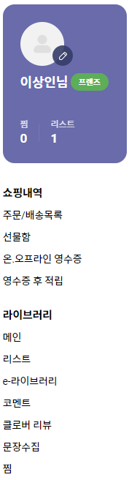
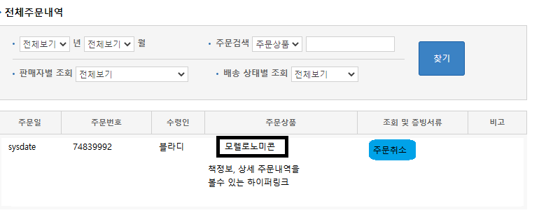

3.1-1. 주문목록(주문조회)/회원

Slide 8
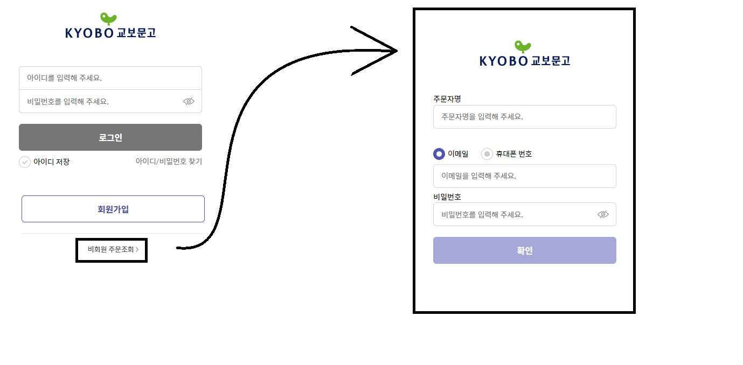

3.1-2. 주문목록(주문조회)/비회원

Slide 9
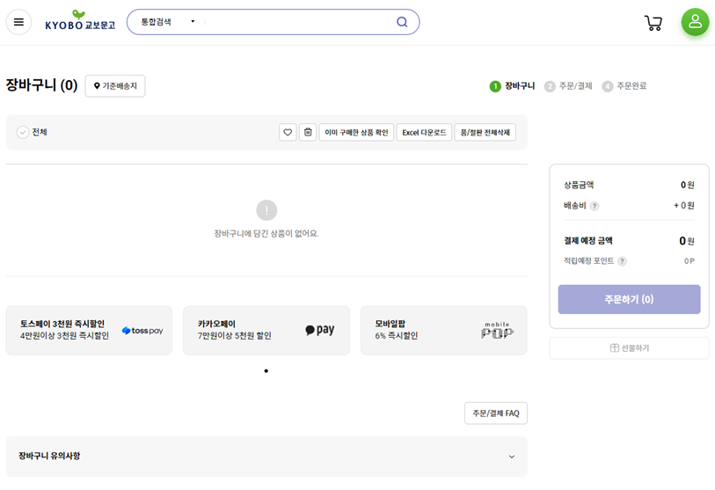


3.2. 장바구니

Slide 10
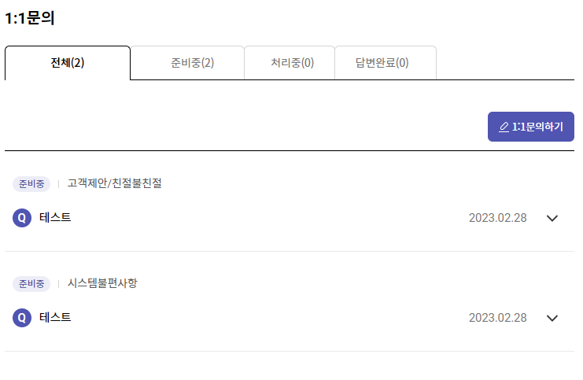
3.3. 문의 내역
문의 접수 페이지로 이동

Slide 11
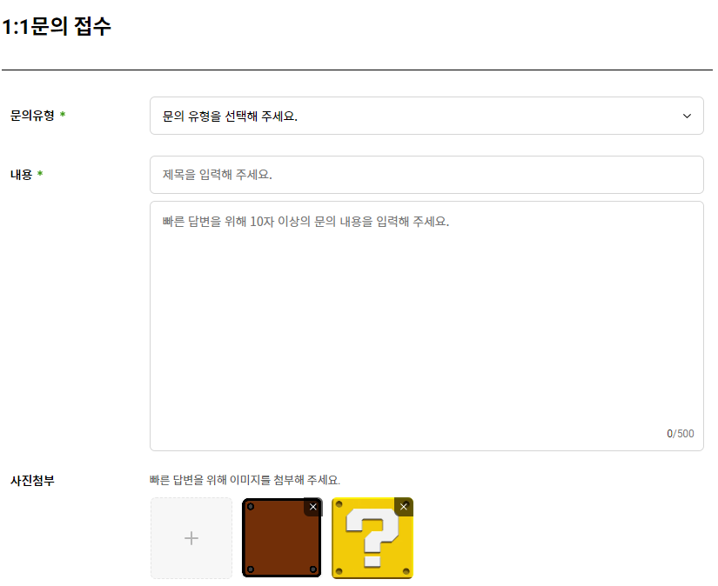
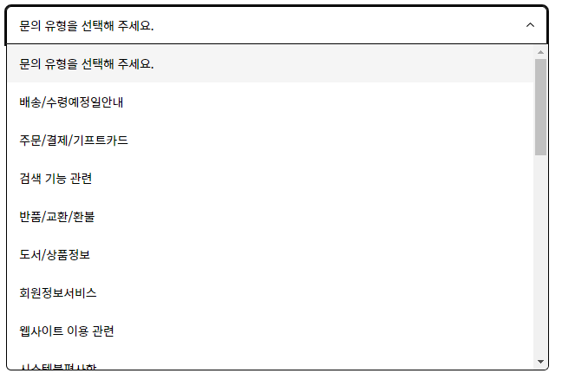


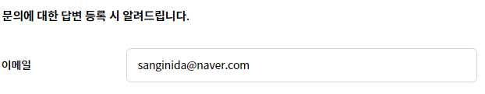

3.3-2. 문의 접수
클릭 시 QnA 카테고리 목록을 보여준다.
클릭 시 파일 업로드 창을 띄운다.
이미지를 올려놓으면, 미리보기 목록 생성
X표 클릭 시 미리보기에서 이미지 제거
취소 클릭 시 메인페이지 또는 고객센터 페이지로 돌아감
문의 접수 클릭시 접수를 알리는 모달 생성

Slide 12
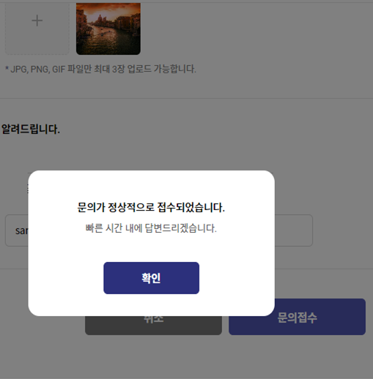
3.3-2. 문의 접수 → 문의 내역
확인을 클릭하면 1:1 문의내역 페이지로 이동

Slide 13
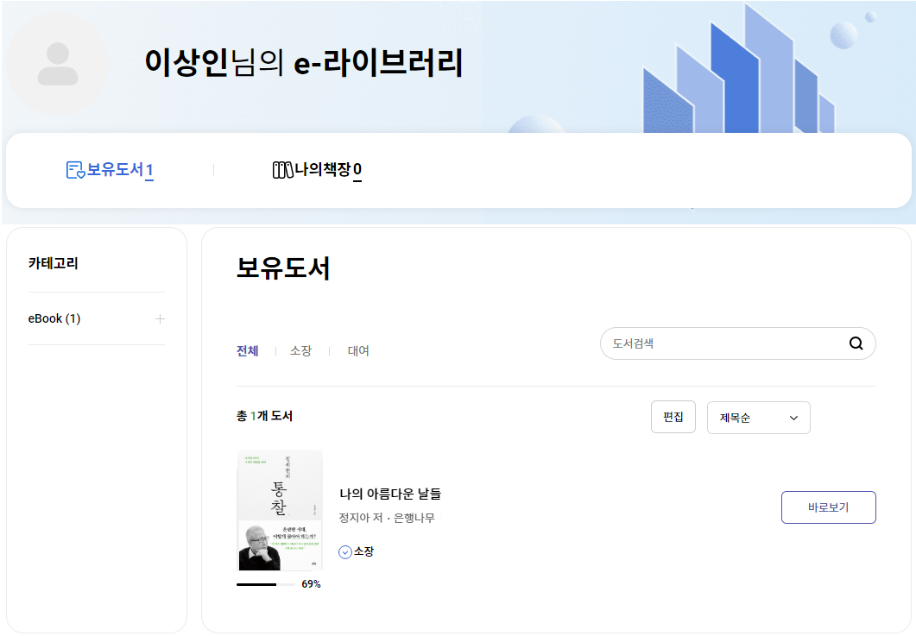
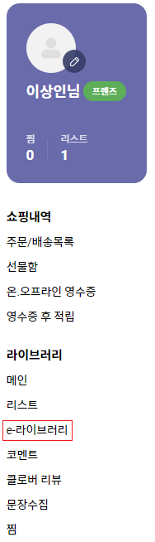
3.4-1. Ebook 라이브러리
마이페이지에서 e-라이브러리를 클릭하면
E-라이브러리 메인페이지로 이동

Slide 14
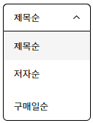
3.4-1. Ebook 라이브러리
도서 검색 기능
셀렉트박스 클릭 시
정렬방법 목록 노출
Category_name 클릭으로
해당 category 해당하는 ebook 목록 조회
바로보기 클릭 시
Ebook read 페이지로 이동

Slide 15
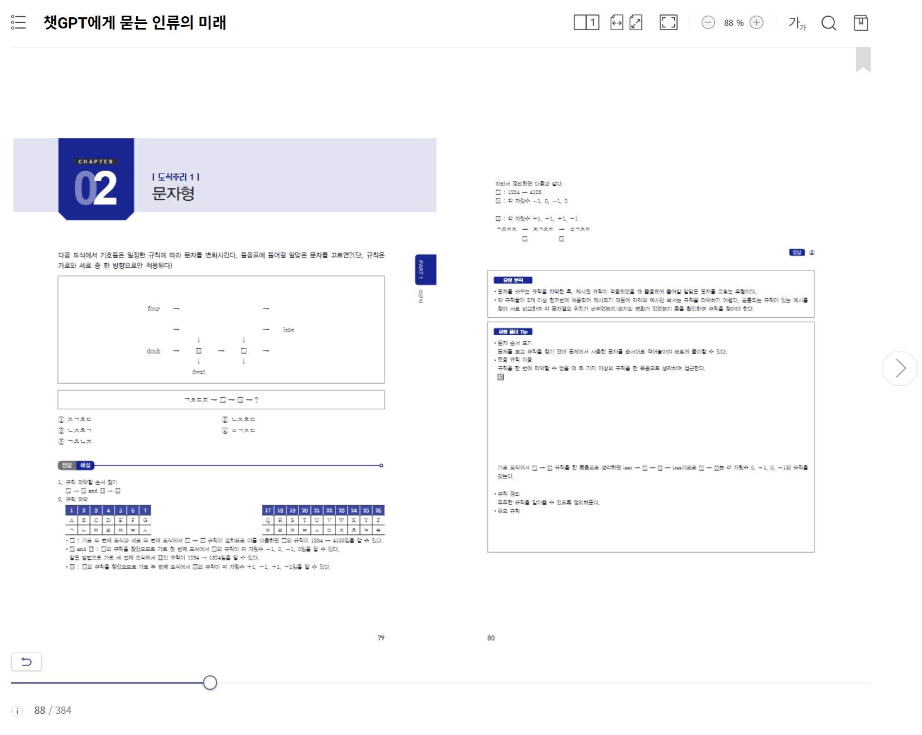
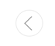
3.4-2. Ebook Reader
E-라이브러리로 이동(뒤로가기)
이전/다음 페이지로 이동
좌측 페이지
우측페이지
현재 쪽수 표시

Slide 16
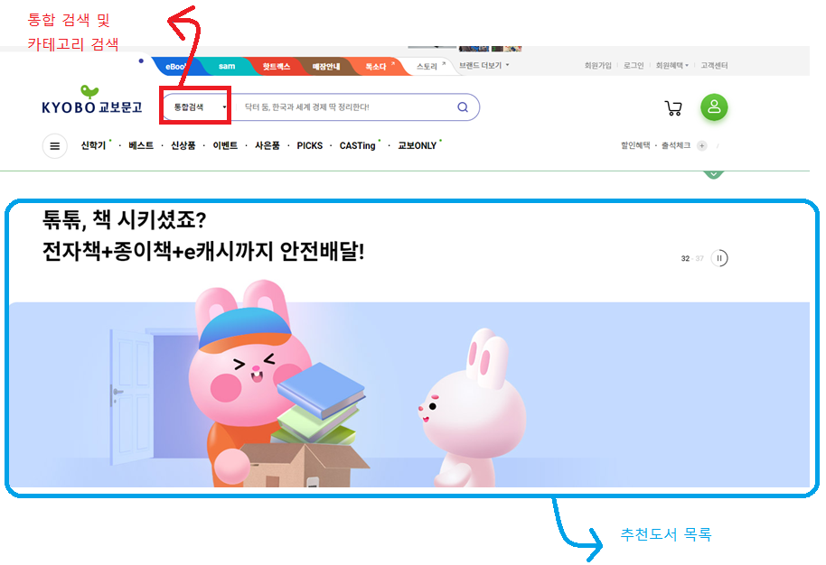
4. 도서조회 (메인페이지에서 이동)

Slide 17
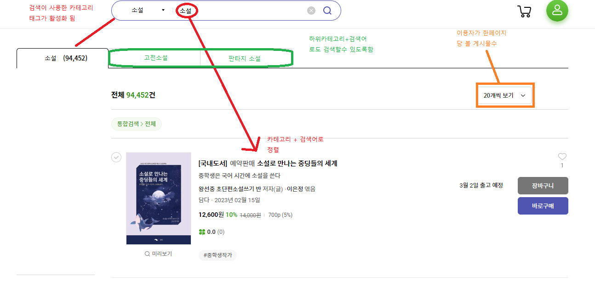
4. 도서조회 (검색 메인)

Slide 18
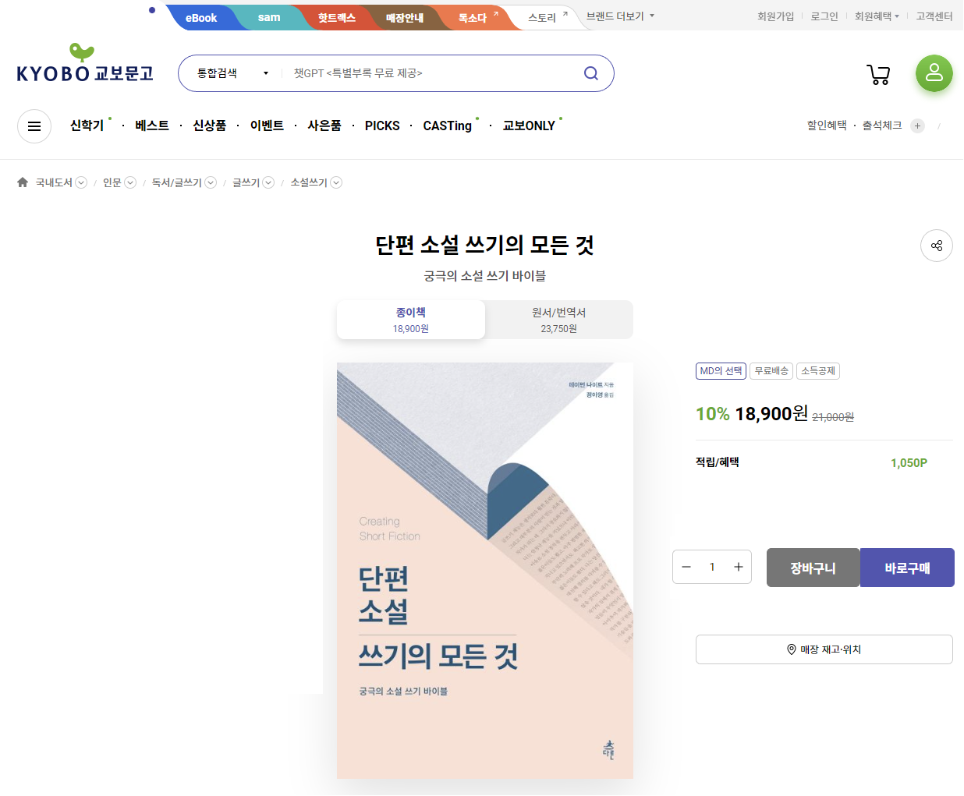
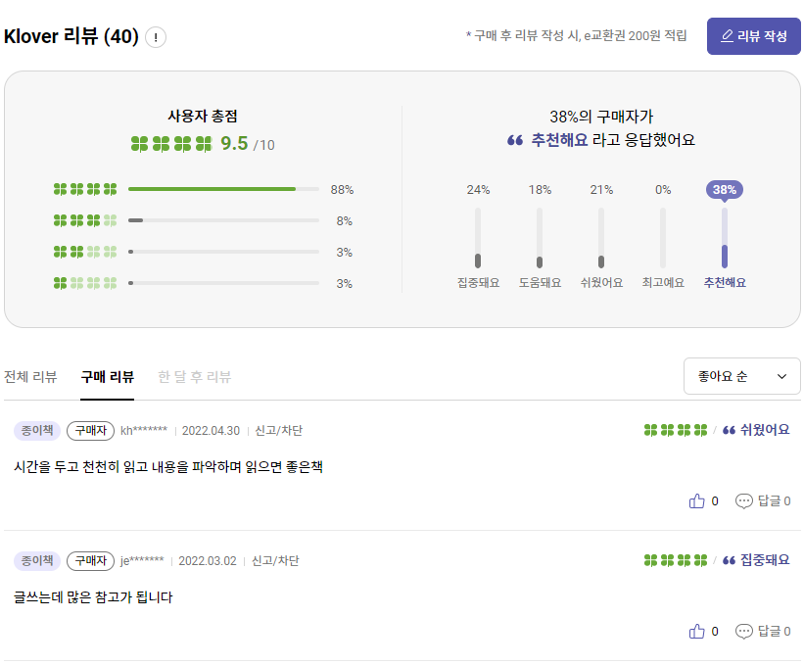
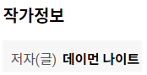
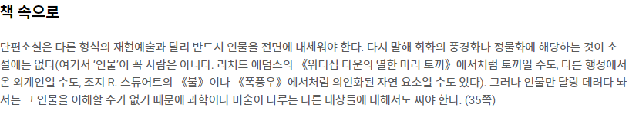
4. 도서조회 (상세보기)
하단
상단

Slide 19
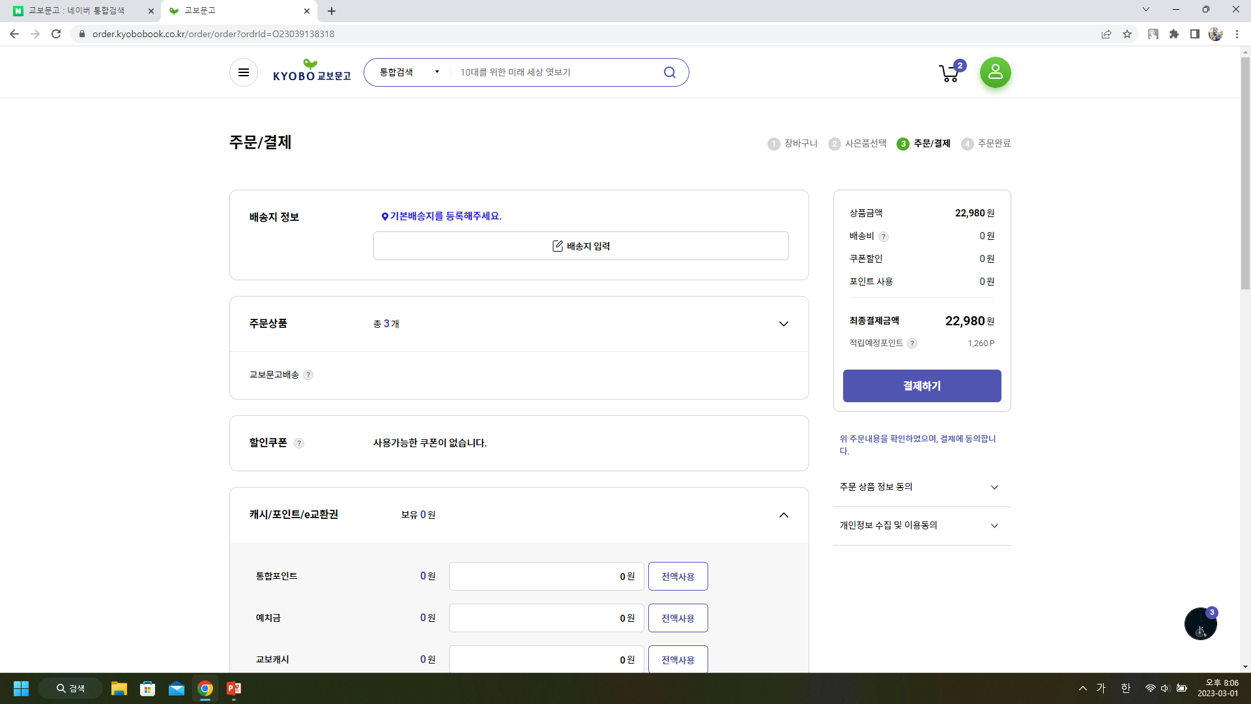
5. 주문
1.배송지
2.주문상품
3.사용할 쿠폰

Slide 20


Slide 21
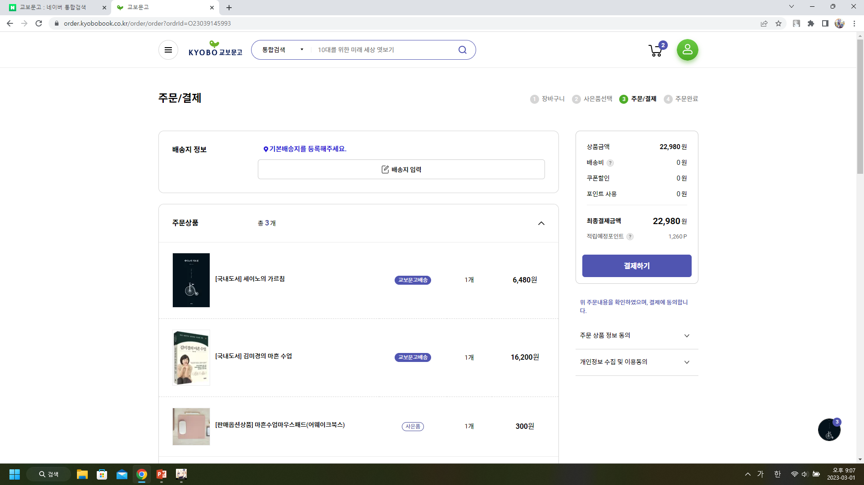
등록 상품 정렬

Slide 22
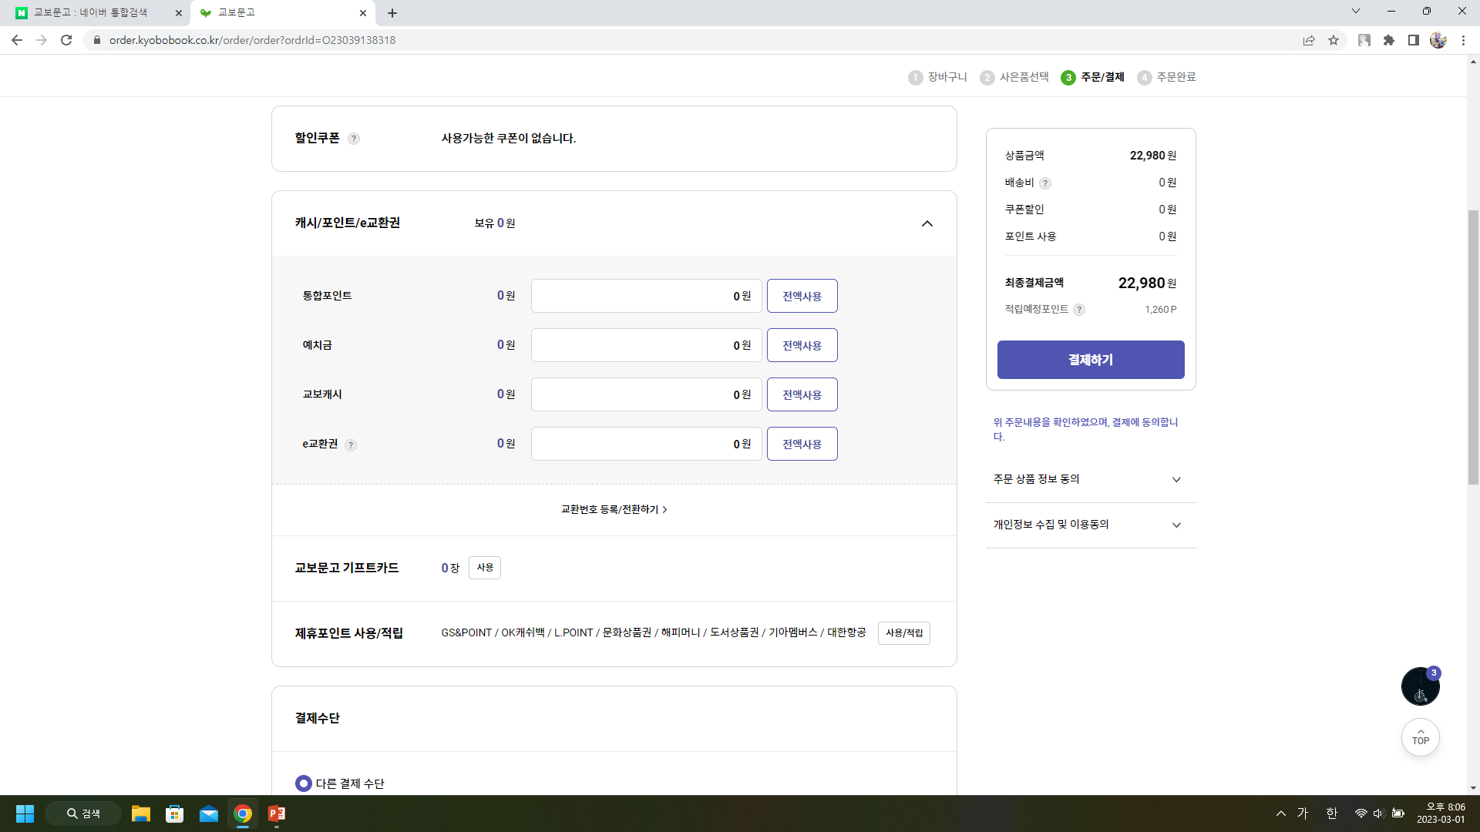
1. 사용할 쿠폰
2. 쿠폰으로
사용할 금액
3. 기프트카드

Slide 23
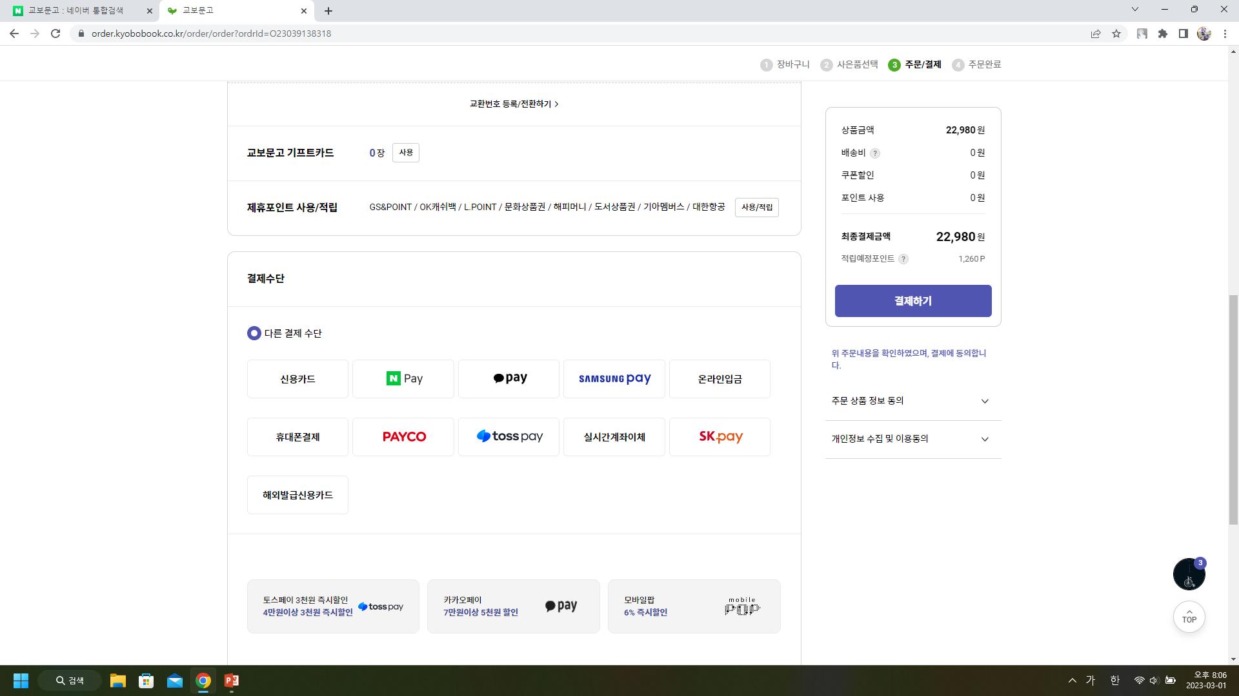
결제 수단

Slide 24
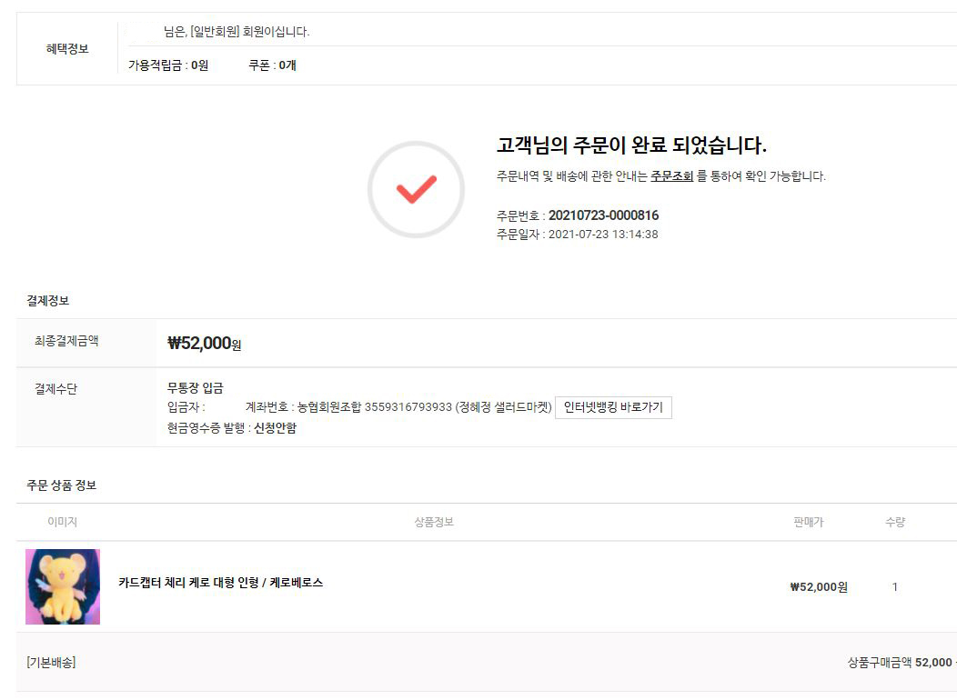
결제 완료 화면

Slide 25
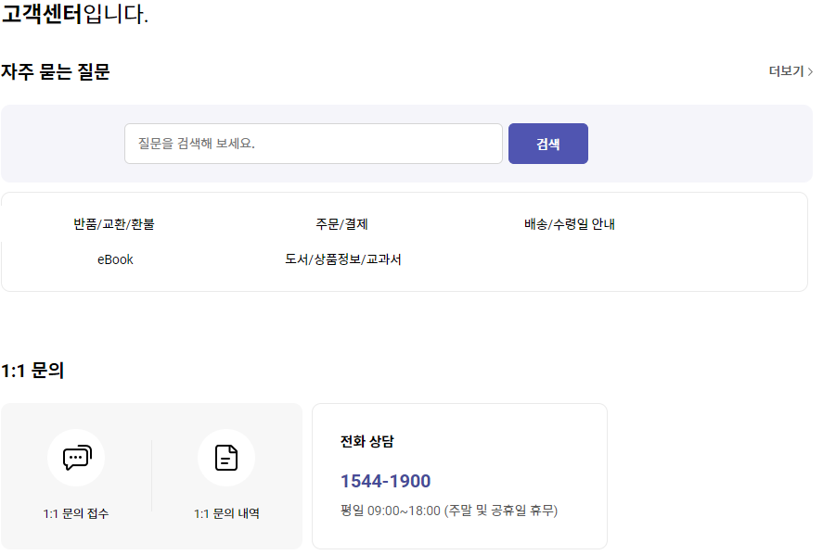
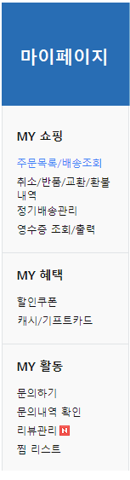
6. 고객센터 페이지 -> 문의페이지는 마이페이지-문의 와 동일함.
2. 마이페이지 사이드바
검색 시 해당 문자열 포함한 질문 리스트 목록으로 이동
클릭 시 해당 해당 카테고리의 질문 FAQ 목록으로 이동
버튼 클릭 시 1:1 문의 작성 페이지로 이동
버튼 클릭 시 1:1 문의 내역 페이지로 이동

Slide 26
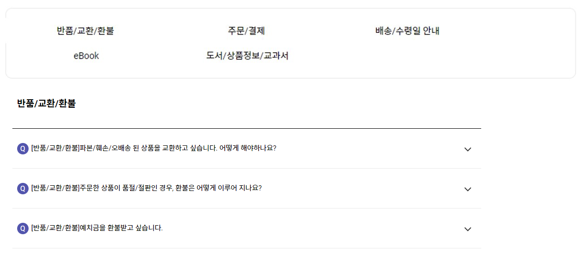
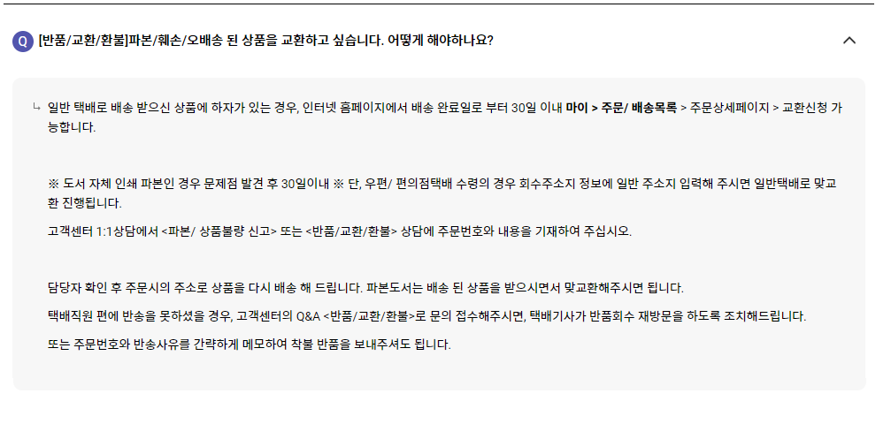
6.2. 고객센터 페이지 (자주 묻는 질문)
자주 묻는 질문에서 질문의 제목을 클릭하면
하단에 질문의 내용이 표시된다.
Or
상세페이지로 이동

Slide 27
Admin 사이트 맵 예상도
메인
상품정보
주문관리
통계분석
공지
프로모션 관리
상품목록
주문목록
상품별
매출통계
공지사항
쿠폰
주문취소를 목록 내에서 처리할 지, 따로 뺄 지는 이후에 처리.
상품등록
날짜별 매출통계
이벤트?
도서할인
상품수정
공지사항 내에서 카테고리에 이벤트를 넣으면 되지 않을까 싶다.
쿠폰과 할인은 별개로써 중복 적용이 가능하다.
상품목록
카테고리 관리
재고관리
상품문의 관리

Slide 28
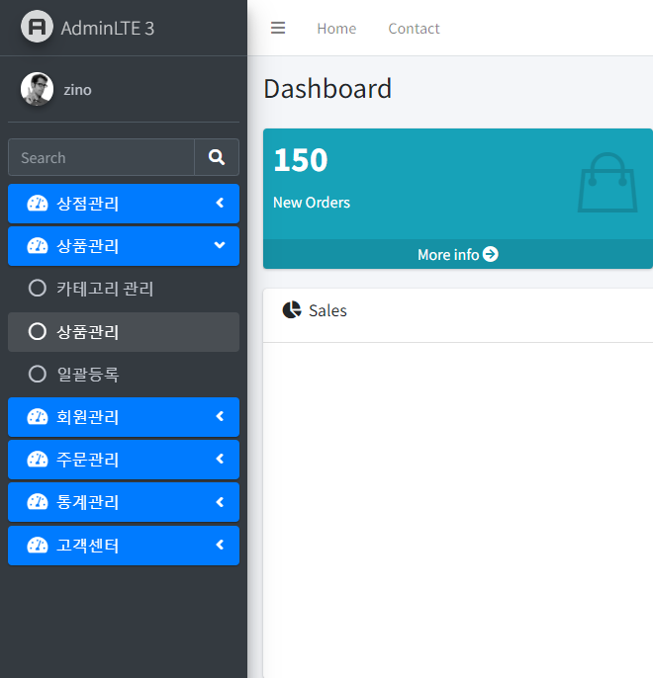
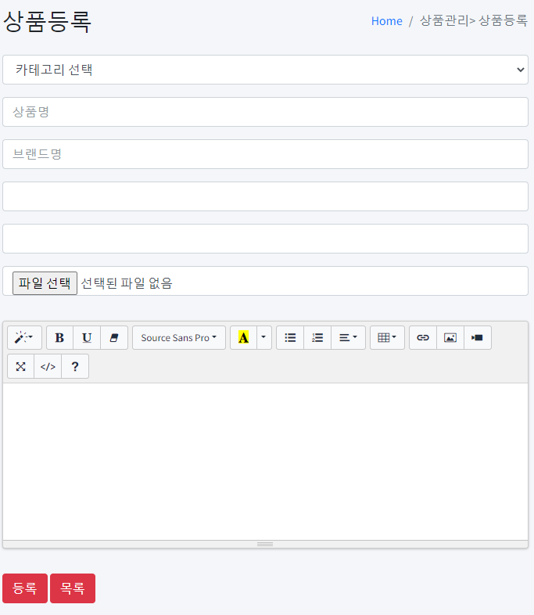
1.1. 어드민 상품관리-상품등록
상품등록을 클릭하면
상품등록창으로 이동

Slide 29
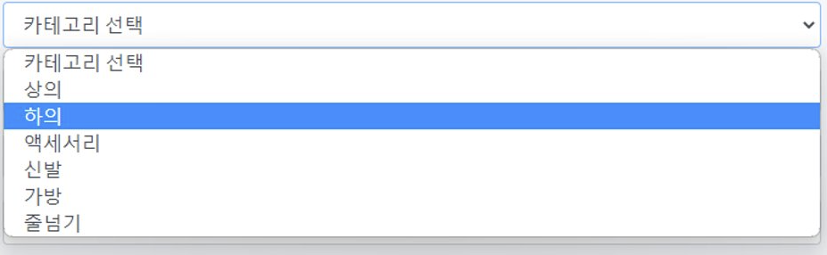
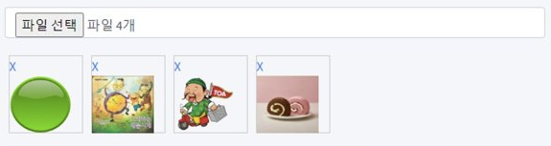
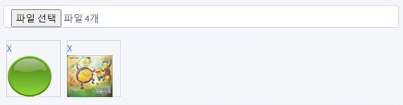
1.1 상품등록
카테고리 선택 클릭 시 목록 보여주기
파일 선택 시 이미지 목록 보여주기
X 클릭시 해당 이미지 제거

Slide 30
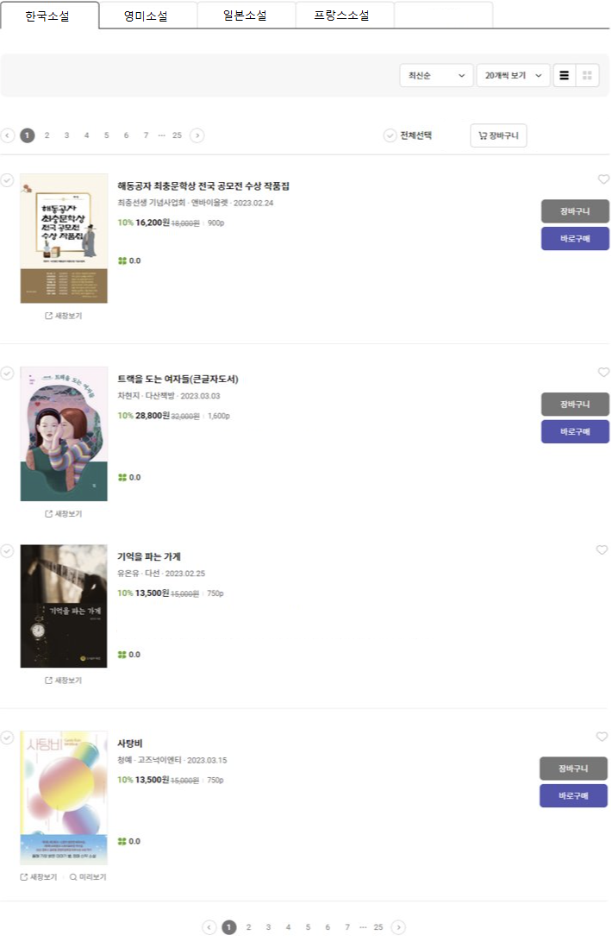
1.1 상품등록
1.2 상품목록
등록을 클릭하면 도서 등록 후 목록으로 이동
2. 목록을 클릭하면 상품목록으로 이동

Slide 31
1.2 상품목록
1.3 상품수정
상품 목록에서 상품의 제목을 클릭하면 상품 수정페이로 이동
(상품등록페이지와 비슷함)

Slide 32
1.4 카테고리 관리

Slide 33


Admin
1.4 카테고리 관리
카테고리 관리
Search
등록
수정
삭제
회원관리
재고/정산관리
카테고리관리
프로모션
상품 문의 관리
초기화면
Qna

Slide 34
Admin
1.4 카테고리 관리
카테고리 관리
Search
소설
등록
수정
삭제
회원관리
재고/정산관리
카테고리관리
등록창에 추가하려는 카테고리 항목 적기
프로모션
상품 문의 관리
Qna
카테고리 등록하기

Slide 35
Admin
카테고리 관리
Search
소설
등록
수정
삭제
회원관리
재고/정산관리
카테고리관리
등록 버튼 클릭
프로모션
상품 문의 관리
Qna
카테고리 등록하기

Slide 36
Admin
카테고리 관리
Search
카테고리 입력
등록
수정
삭제
회원관리
재고/정산관리
카테고리관리
category_idx | category_name
1 | 소설
프로모션
등록 버튼 클릭하면 화면에 카테고리가 화면에 표시된다
상품 문의 관리
Qna
카테고리 등록하기

Slide 37
Admin
카테고리 관리
Search
카테고리 입력
등록
수정
삭제
회원관리
재고/정산관리
category_idx | category_name
1 | 소설
2 | 만화
3 | 동화
4 | 그림
5 | 자기계발
6 | 시
7 | 에세이
카테고리관리
프로모션
상품 문의 관리
Qna
카테고리 등록한 모습

Slide 38
Admin
카테고리 관리
Search
카테고리 입력
등록
수정
삭제
회원관리
재고/정산관리
category_idx | category_name
1 | 소설
2 | 만화
3 | 동화
4 | 그림
5 | 자기계발
6 | 시
7 | 에세이
카테고리관리
프로모션
상품 문의 관리
Qna
수정하기를 원하는 카테고리를 클릭한다
카테고리 수정하기

Slide 39
Admin
카테고리 관리
Search
카테고리 입력
등록
에세이
수정
삭제
회원관리
재고/정산관리
category_idx | category_name
1 | 소설
2 | 만화
3 | 동화
4 | 그림
5 | 자기계발
6 | 시
7 | 에세이
카테고리관리
프로모션
해당 창에 클릭한 카테고리가 입력된다
상품 문의 관리
Qna
카테고리 수정하기

Slide 40
Admin
카테고리 관리
Search
카테고리 입력
등록
역사
수정
삭제
회원관리
재고/정산관리
category_idx | category_name
1 | 소설
2 | 만화
3 | 동화
4 | 그림
5 | 자기계발
6 | 시
7 | 역사
1
2
카테고리관리
프로모션
수정하려는 카테고리명을 입력하고 수정버튼 클릭하면 수정됨
상품 문의 관리
Qna
3
카테고리 수정하기

Slide 41
Admin
카테고리 관리
Search
카테고리 입력
등록
역사
수정
삭제
회원관리
재고/정산관리
category_idx | category_name
1 | 소설
2 | 만화
3 | 동화
4 | 그림
5 | 자기계발
6 | 시
7 | 역사
1
2
카테고리관리
프로모션
삭제하려는 카테고리를 클릭하고 삭제버튼 클릭
상품 문의 관리
Qna
카테고리 삭제하기

Slide 42
Admin
카테고리 관리
Search
카테고리 입력
등록
수정
삭제
회원관리
재고/정산관리
category_idx | category_name
1 | 소설
2 | 만화
3 | 동화
4 | 그림
5 | 자기계발
6 | 시
카테고리관리
프로모션
상품 문의 관리
항목이 삭제됨
Qna
카테고리 삭제하기

Slide 43
Admin
카테고리 관리
Search
카테고리 입력
등록
수정
삭제
회원관리
재고/정산관리
category_idx | category_name
1 | 소설
2 | 만화
3 | 동화
4 | 그림
5 | 자기계발
6 | 시
7 | 에세이
카테고리관리
프로모션
상품 문의 관리
Qna
카테고리 등록한 모습

Slide 44
1.5 재고 관리

Slide 45
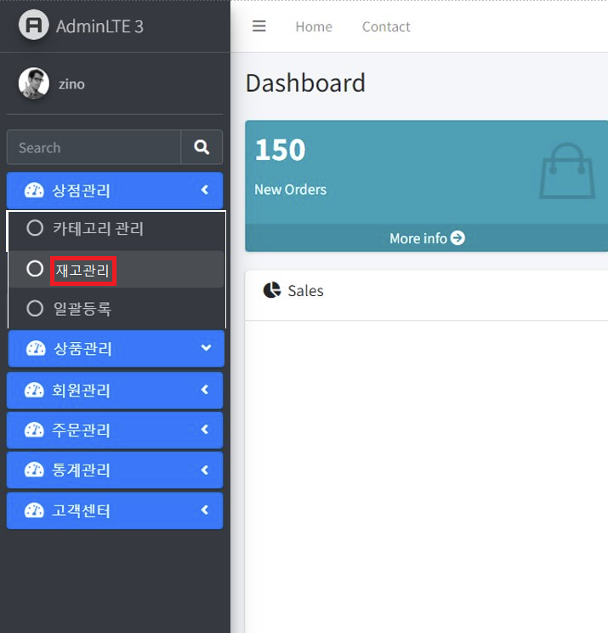
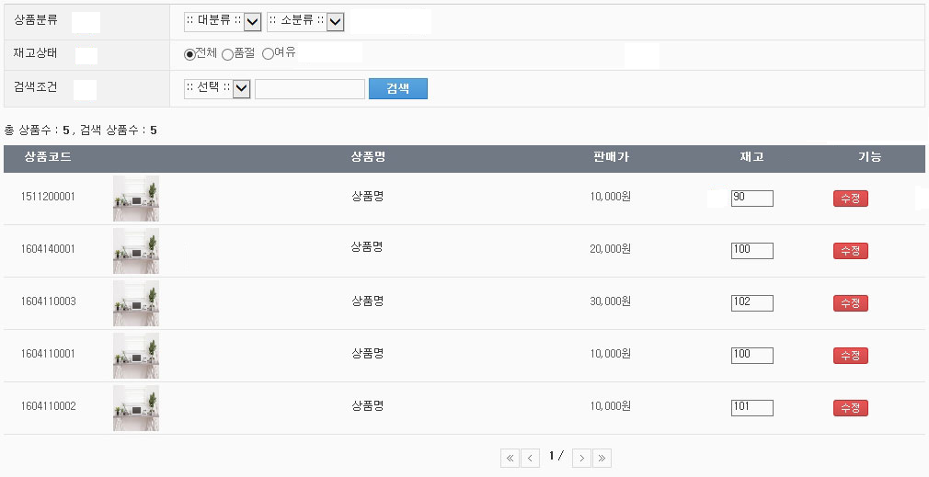
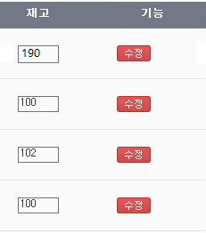
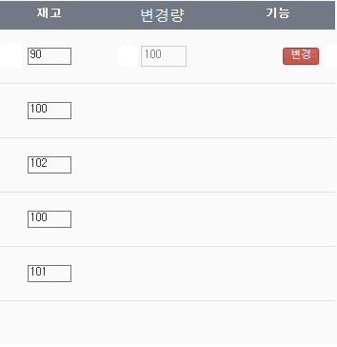
4. 어드민 상품 재고 관리 페이지
클릭 시 재고 관리 페이지로 이동
상품 분류, 재고 상태에 따라서 검색 기능 이용할 수 있음.
상품명과 같은 키워드로 검색
수정 버튼을 클릭하면 재고 변경 가능
4. 변경 버튼 클릭하면 재고 값 변화

Slide 46
1.6상품문의 관리

Slide 47
Admin
상품 문의 관리
초기화면
내용 클릭하면 답글 작성 가능
Search
회원관리
번호 | 답변여부 | 구분 | 내용 | 작성자 | 등록일자
100 | 답변예정 | 재입고 | 재입고 | sdf | 23.03.01
99 | 답변예정 | 배송 | 상품 관련 문의 | gf | 23.03.01
98 | 답변예정 | 배송 | 하… | dfgdf | 23.03.01
97 | 답변예정 | 배송 | 언제 와요? | ㅇㄴㄹ | 23.03.01
96 | 답변완료 | 배송 | 상품 관련 문의 | ㅎㅀㄹ | 23.03.01
95 | 답변완료 | 재입고 | 상품 관련 문의 | ㄴㅇㄹ | 23.03.01
94 | 답변완료 | 사이즈 | L사이즈 언제? | zino | 23.03.01
93 | 답변완료 | 사이즈 | 170cm 77kg…. | 123p4jkj5 | 23.03.01
92 | 답변완료 | 사이즈 | 상품 관련 문의 | gf4 | 23.03.01
91 | 답변완료 | 배송 | 상품 관련 문의 | vbvb | 23.03.01
재고/정산관리
카테고리관리
프로모션
상품 문의 관리
Qna
10/10 페이지
《 〈 1 2 3 4 5 6 7 8 9 10 〉 》

Slide 48
Admin
상품 문의 관리
클릭해서 답글 작성해보기
Search
회원관리
번호 | 답변여부 | 구분 | 내용 | 작성자 | 등록일자
100 | 답변예정 | 재입고 | 재입고 | sdf | 23.03.01
99 | 답변예정 | 배송 | 상품 관련 문의 | gf | 23.03.01
98 | 답변예정 | 배송 | 하… | dfgdf | 23.03.01
97 | 답변예정 | 배송 | 언제 와요? | ㅇㄴㄹ | 23.03.01
96 | 답변완료 | 배송 | 상품 관련 문의 | ㅎㅀㄹ | 23.03.01
95 | 답변완료 | 재입고 | 상품 관련 문의 | ㄴㅇㄹ | 23.03.01
94 | 답변완료 | 사이즈 | L사이즈 언제? | zino | 23.03.01
93 | 답변완료 | 사이즈 | 170cm 77kg…. | 123p4jkj5 | 23.03.01
92 | 답변완료 | 사이즈 | 상품 관련 문의 | gf4 | 23.03.01
91 | 답변완료 | 배송 | 상품 관련 문의 | vbvb | 23.03.01
재고/정산관리
카테고리관리
프로모션
상품 문의 관리
Qna
10/10 페이지
《 〈 1 2 3 4 5 6 7 8 9 10 〉 》

Slide 49
Admin
상품 문의 관리
클릭하면 밑에 담당자 답글창이 뜬다
Search
회원관리
번호 | 답변여부 | 구분 | 내용 | 작성자 | 등록일자
100 | 답변예정 | 재입고 | 재입고 | sdf | 23.03.01
상품
제목
내용 |  |  |  |  | 23.03.01
99 | 답변예정 | 배송 | 상품 관련 문의 | gf | 23.03.01
98 | 답변예정 | 배송 | 하… | dfgdf | 23.03.01
97 | 답변예정 | 배송 | 언제 와요? | ㅇㄴㄹ | 23.03.01
96 | 답변완료 | 배송 | 상품 관련 문의 | ㅎㅀㄹ | 23.03.01
재고/정산관리
카테고리관리
프로모션
상품 문의 관리
Qna
10/10 페이지
《 〈 1 2 3 4 5 6 7 8 9 10 〉 》

Slide 50
Admin
상품 문의 관리
답글 작성하기
Search
회원관리
번호 | 답변여부 | 구분 | 내용 | 작성자 | 등록일자
100 | 답변예정 | 재입고 | 재입고 | sdf | 23.03.01
상품 | 추리소설 책 2권
제목 | 재입고 언제인가요?
내용 | 안녕하세요. xxx 담당자입니다. 재입고는 미정입니다. 감사합니다. |  |  |  | 23.03.01
99 | 답변예정 | 배송 | 상품 관련 문의 | gf | 23.03.01
98 | 답변예정 | 배송 | 하… | dfgdf | 23.03.01
97 | 답변예정 | 배송 | 언제 와요? | ㅇㄴㄹ | 23.03.01
96 | 답변완료 | 배송 | 상품 관련 문의 | ㅎㅀㄹ | 23.03.01
재고/정산관리
카테고리관리
프로모션
상품 문의 관리
Qna
10/10 페이지
《 〈 1 2 3 4 5 6 7 8 9 10 〉 》

Slide 51
2. Admin 주문관리 (고객 주문)

Slide 52
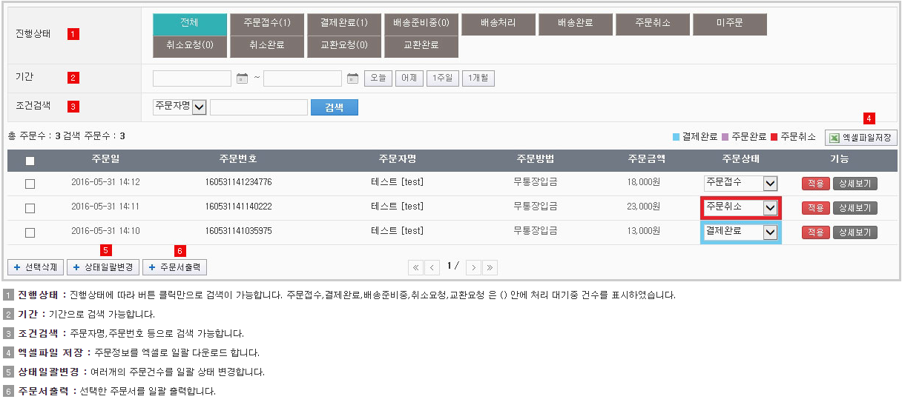

Admin
Search
회원관리
재고/정산관리
카테고리관리
프로모션
상품 문의 관리
Qna
상품 주문 관리
고객 주문 관리
매출 통계

Slide 53
Admin
고객들이 주문한 상품들 현황
Search
상품들을 주문한 기간을 기준으로 검색
회원관리
책명, 주문번호 등으로 검색
재고/정산관리
카테고리관리
프로모션
상품 문의 관리
Qna
상품 주문 관리
고객 주문 관리
매출 통계
이 구간은 테이블 혹은 검색구간용으로 쓰임
고객들이 주문한 상품 테이블

Slide 54
3-1. 어드민 상품별 매출 분석

Slide 55
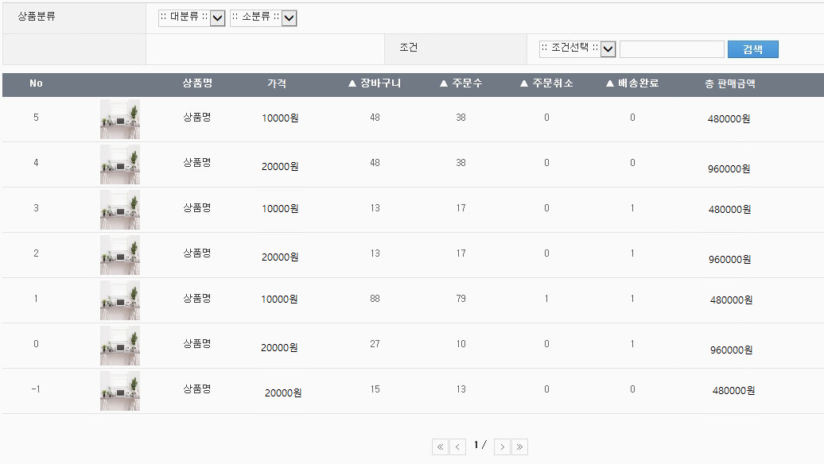

3-1. 어드민 상품별 매출 분석​
상품분류 검색을 통해 원하는 카테고리 조회 가능
2. 조건 : 상품명으로 검색 가능

Slide 56
3-2. 날짜별 매출 분석

Slide 57
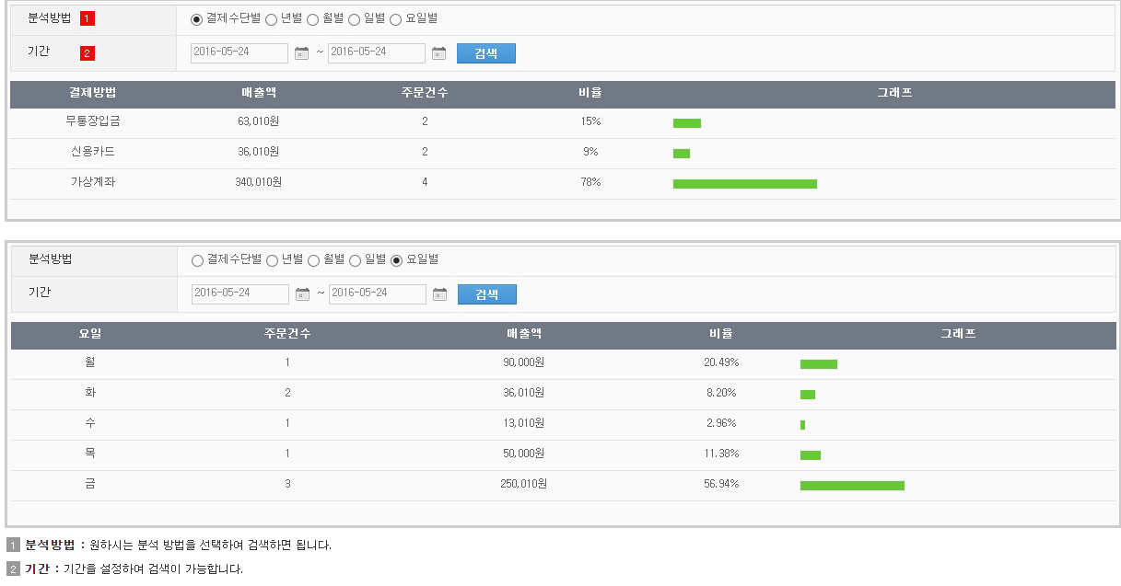
Admin
Search
회원관리
재고/정산관리
카테고리관리
프로모션
상품 문의 관리
Qna
상품 주문 관리
고객 주문 관리
매출 통계

Slide 58
Admin
날짜, 기간별로 매출 확인
Search
회원관리
재고/정산관리
카테고리관리
장르별 매출 확인
Ex)
소설 – 한국소설, 미국소설, 일본소설
과학 – 물리, 화학, 천문학
프로모션
상품 문의 관리
Qna
장르
상품 주문 관리
고객 주문 관리
매출 통계

Slide 59
4. 공지사항 관리

Slide 60

4.1 공지사항-목록페이지는
클라이언트와 비슷하게.
공지사항/이벤트 클릭을 통해서 카테고리 분류 가능
검색 기능을 통해서
공지 검색 가능
제목을 클릭하면
공지사항 상세 페이지로 이동

Slide 61
4.2 공지사항 등록

Slide 62
5. 프로모션

Slide 63
5.1 쿠폰

Slide 64
Admin
Search
회원관리
재고/정산관리
프로모션 항목은
● 쿠폰
● 포인트
● 할인
3가지로 구성됨
카테고리관리
프로모션
● 쿠폰
● 포인트
● 할인
상품 문의 관리
QnA

Slide 65
Admin
쿠폰
Search
조회
등록
목록
회원관리
재고/정산관리
카테고리관리
프로모션
쿠폰 초기화면
● 쿠폰
● 포인트
● 할인
상품 문의 관리
QnA

Slide 66
Admin
쿠폰
Search
겨울기념쿠폰
조회
등록
목록
회원관리
1
2
재고/정산관리
쿠폰에 대한 정보(쿠폰명, 할인 금액 등등)를 입력하고 조회를 클릭하면 해당하는 쿠폰 확인 가능
카테고리관리
프로모션
● 쿠폰
● 포인트
coupon_idx | coupon_name | coupon_number | dxpiration_period | discount_rate | discount_amount | regdate
1 | 겨울기념쿠폰 | xxx-xxx-xxx-xxx | 2023-xx-xx | 20% | 2,000 | xxxx-xx-xx
● 할인
상품 문의 관리
QnA
쿠폰 조회화면

Slide 67
Admin
쿠폰
Search
조회
등록
목록
회원관리
재고/정산관리
쿠폰 등록
카테고리관리
프로모션
쿠폰 이름
쿠폰 이름 입력하기
● 쿠폰
쿠폰 번호
쿠폰 번호 입력하기
쿠폰
등록화면
● 포인트
● 할인
유효 기간
유효 기간 입력하기
상품 문의 관리
할인율
할인율 입력하기
QnA
할인 금액
할인 금액 입력하기
등록일자
등록일자 입력하기
등록하기

Slide 68
Admin
쿠폰
Search
조회
등록
목록
회원관리
재고/정산관리
최근에 등록한 쿠폰
카테고리관리
프로모션
coupon_idx | coupon_name | coupon_number | dxpiration_period | discount_rate | discount_amount | regdate
1 | 겨울기념쿠폰 | xxx-xxx-xxx-xxx | 2023-xx-xx | 20% | 2,000 | xxxx-xx-xx
● 쿠폰
● 포인트
쿠폰 등록후 추가된 모습
● 할인
상품 문의 관리
QnA

Slide 69
Admin
쿠폰
Search
조회
등록
목록
회원관리
재고/정산관리
쿠폰 목록
카테고리관리
coupon_idx | coupon_name | coupon_number | dxpiration_period | discount_rate | discount_amount | regdate
1 | xxxxxx | xxx-xxx-xxx-xxx | 2023-xx-xx | - | 3,000 | xxxx-xx-xx
2 | 겨울기념쿠폰 | xxx-xxx-xxx-xxx | 2023-xx-xx | - | 1,000 | xxxx-xx-xx
3 | xxxxxx | xxx-xxx-xxx-xxx | 2025-xx-xx | - | 2,000 | xxxx-xx-xx
4 | 신년기념쿠폰 | xxx-xxx-xxx-xxx | 2023-xx-xx | - | 4,000 | xxxx-xx-xx
5 | xxxxxx | xxx-xxx-xxx-xxx | 2024-xx-xx | 20% | - | xxxx-xx-xx
6 | xxxxxx | xxx-xxx-xxx-xxx | 2023-xx-xx | 10% | - | xxxx-xx-xx
프로모션
● 쿠폰
● 포인트
● 할인
상품 문의 관리
QnA
쿠폰 목록 화면

Slide 70
5.2 포인트

Slide 71
Admin
포인트
Search
조회
등록
목록
회원관리
재고/정산관리
카테고리관리
프로모션
● 쿠폰
포인트 초기화면
● 포인트
● 할인
상품 문의 관리
QnA

Slide 72
Admin
포인트
Search
로그인 포인트
조회
등록
목록
회원관리
1
2
재고/정산관리
포인트에 대한 정보(포인트명, 적립 날짜 등등)를 입력하고 조회를 클릭하면 해당하는 포인트 확인 가능
카테고리관리
프로모션
● 쿠폰
● 포인트
Point_idx | Point_name | point | earning_date | regdate
1 | 로그인 포인트 | 100p | 2023.03.01 | 2023.03.01
● 할인
상품 문의 관리
QnA
포인트 조회 화면

Slide 73
Admin
포인트
Search
조회
등록
목록
회원관리
재고/정산관리
카테고리관리
포인트 등록
프로모션
포인트 이름
포인트 이름 입력하기
● 쿠폰
포인트
포인트 입력하기
● 포인트
● 할인
적립 날짜
적립 날짜 입력하기
상품 문의 관리
등록일자
등록일자 입력하기
QnA
등록하기
포인트 등록 화면

Slide 74
Admin
포인트
Search
조회
등록
목록
회원관리
재고/정산관리
카테고리관리
최근에 등록한 포인트
프로모션
Point_idx | Point_name | point | earning_date | regdate
1 | 로그인 포인트 | 100p | 2023.03.01 | 2023.03.01
● 쿠폰
● 포인트
● 할인
상품 문의 관리
QnA
포인트 등록후 화면

Slide 75
Admin
포인트
Search
조회
등록
목록
회원관리
재고/정산관리
카테고리관리
포인트 목록
프로모션
Point_idx | Point_name | point | earning_date | regdate
1 | 로그인 포인트 | 100p | 2023.03.01 | 2023.03.02
2 | 가입축하 포인트 | 1000p | 2023.03.02 | 2023.03.02
3 | 5주년 기념 포인트 | 3000p | xxxx.xx.xx | xxxx.xx.xx
4 | 등급업 기념 포인트 | 2000p | xxxx.xx.xx | xxxx.xx.xx
● 쿠폰
● 포인트
● 할인
상품 문의 관리
QnA
포인트 목록 화면

Slide 76
5.3 할인

Slide 77
Admin
할인
Search
조회
등록
목록
회원관리
재고/정산관리
카테고리관리
프로모션
● 쿠폰
할인 초기화면
● 포인트
● 할인
상품 문의 관리
QnA

Slide 78
Admin
할인
Search
삼국지
조회
등록
목록
회원관리
1
2
재고/정산관리
할인에 대한 정보(제품, 할인율 등등)를 입력하고 조회를 클릭하면 해당하는 할인 확인 가능
카테고리관리
프로모션
● 쿠폰
discount_idx | book_idx | book_name | discount_rate | discount_period | regdate
1 | 10 | 삼국지 | 7% | xxxx.xx.xx | xxxx.xx.xx
● 포인트
● 할인
상품 문의 관리
QnA
할인 조회 화면

Slide 79
Admin
할인
Search
조회
등록
목록
회원관리
재고/정산관리
카테고리관리
할인 등록
프로모션
책 이름
책 이름 입력하기
● 쿠폰
할인율
할인율 입력하기
● 포인트
할인 등록 화면
● 할인
할인 기간
할인 기간 입력하기
상품 문의 관리
등록일자
등록일자 입력하기
QnA
등록하기

Slide 80
Admin
포인트
Search
조회
등록
목록
회원관리
재고/정산관리
카테고리관리
최근에 등록한 할인
프로모션
discount_idx | book_idx | book_name | discount_rate | discount_period | regdate
1 | 10 | 삼국지 | 7% | xxxx.xx.xx | xxxx.xx.xx
● 쿠폰
● 포인트
● 할인
상품 문의 관리
QnA
할인 등록후 화면

Slide 81
Admin
할인
Search
조회
등록
목록
회원관리
재고/정산관리
카테고리관리
할인 목록
프로모션
discount_idx | Product_idx | Product_name | discount_rate | discount_period | regdate
1 | 10 | 삼국지 | 7% | xxxx.xx.xx | xxxx.xx.xx
2 | 23 | 초한지 | 14% | xxxx.xx.xx | xxxx.xx.xx
3 | 33 | 슬램덩크 | 21% | xxxx.xx.xx | xxxx.xx.xx
4 | 40 | 드래곤볼 | 30% | xxxx.xx.xx | xxxx.xx.xx
● 쿠폰
● 포인트
● 할인
상품 문의 관리
QnA
할인 목록 화면

Slide 82
모바일 client 사이트맵 예상도
모바일 메인
로그인
회원가입
마이페이지
도서조회
(list)
프로모션
Ebook 목록
상세보기
Ebook 읽기
결제
주문 조회
배송 조회△
배송 따로 뺄지 고민…
장바구니

